Slide 1
青岛版初中数学七年级上册
第一单元
几何图形
WWW.PPT818.COM

Slide 2
知识回顾
我们熟悉的几何体有哪几种？怎样区分？
面有哪几种？面有厚薄、有边界吗？
不同的体，由哪样的面组成？
棱柱：底面是 边形，侧面有 个长方形，侧面有 条棱。
棱锥：底面是 边形，侧面有 个三角形，侧面有 条棱。

Slide 3
本节课知识点
1、点、线、面、体的关系
2、平面图形、立体图形的判断

Slide 4
导入新课
看点！

Slide 5
点

Slide 6
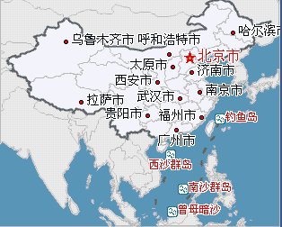

Slide 7
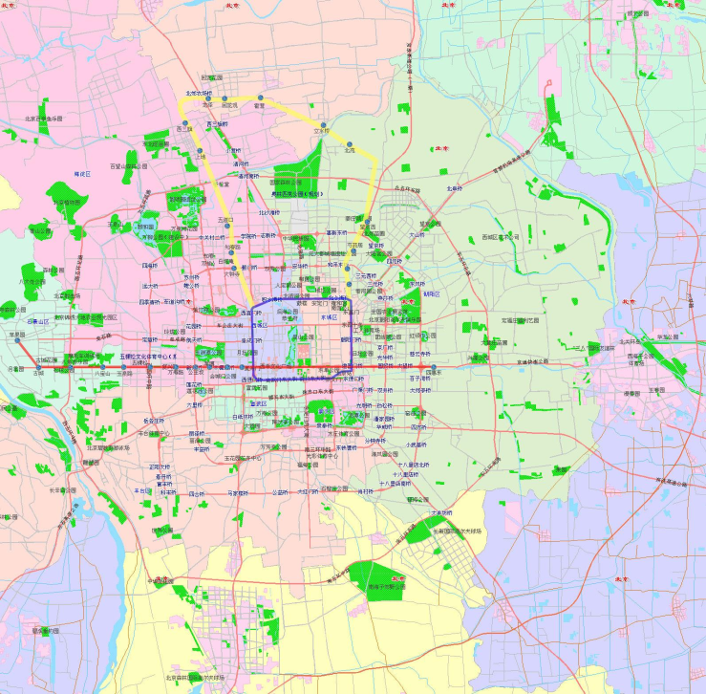
点无大小

Slide 8
一母生九子，连母十个样
起点
火车站点
终点
局点
赛点
看点
中点
如果一点把一条线段分成相等的两段，这个点叫中点。
端点
表示线的开头或结束位置的点，叫端点
顶点
公共的端点，叫顶点
交点
线与线相交的点
垂足
两条线相交成直角时的交点称为垂足

Slide 9
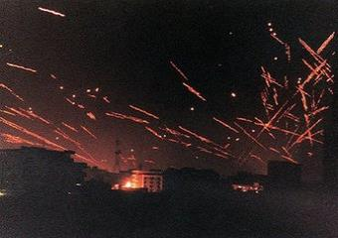
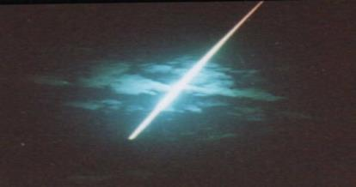
看线！
烟花
近地流星
巴格达防空
给我们以“点动成线”的形象

Slide 10
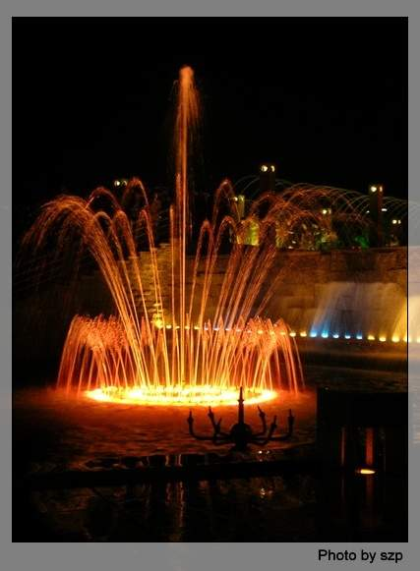
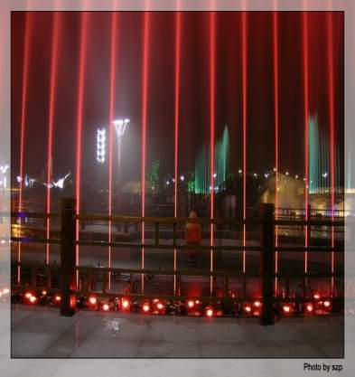
曲线
直线
线

Slide 11
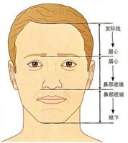
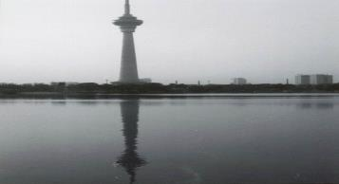
活动探究
在几何体中，相邻两个面的交接处是一段直的线，我们把它叫做棱
海岸线
发际线

Slide 12
线动成面

Slide 13
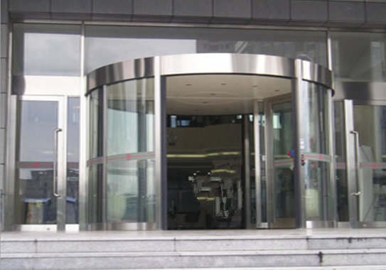
活动探究
当宾馆的旋转门旋转时，给我们以“面动成体”的形象

Slide 14
活动探究
点，线，面，体关系
点动成——
线动成——
面动成——
线
面
体
线与线相交成点
面与面相交成线
体是由面组成

Slide 15
动态
点动成线
线动成面
面动成体
点 线 面 体
线与线相交成点
面与面相交成线
体是由面组成
静态

Slide 16
几何图形
点、线、面、体
几何图形是由_______________组成的。
___ 是组成图形的基本元素。
点
立体图形

Slide 17
衔接起步
下图是一个长方体的模型，它有几个面？面和面相交的地方形成了几条线？线和线相交成几个点？
·
·
·
·
·
·
·
·
点在同一个面上吗？
6个面
12条线
8个点

Slide 18
归纳概括
如果一个几何图形上的点不都在同一个平面内，那么这样的几何图形叫做立体图形。
分为：柱体 锥体 球体
如果一个几何图形上的所有点都在同一个平面内，那么这样的几何图形叫做平面图形。
长方形、正方形、三角形、圆

Slide 19
运用巩固
1.粉笔盒的形状类似于长方体，它是由 个面围成的，这些面都是 ，有 个顶点，经过每个顶点都有 条棱。
六
长方形
八
三
2.面与面相交得 ，线与线相交得 。
线
点
3.点动成 ，线动成 ，面动成 。
线
面
体

Slide 20
3.将下列第一行中的各个平面图形分别绕图中的虚线
（轴线）旋转一周，就得到第二行的立体图形。你能
把各个平面图形与旋转得到的立体图形连接起来吗？

Slide 21
感悟延伸
1、多姿多彩的图形是由点、线、面、体组成。点是构成图形的基本元素。
2、点无大小，线无粗细，面无厚薄，线有直线和曲线，面有平的面和曲的面。
3、点动成线，线动成面，面动成体。
4、体由面围成，面与面相交成线，线与线相交成点。
5、区分平面图形与立体图形的方法：所有的点是不是在同一平面
6、立体图形分：柱体、锥体、球体

Slide 22
通过本节课的学习，你在知识上有哪些收获，你学到了哪些方法？本节课的作业是课本9页第1,2题。请仍然存在问题的同学根据课后练习安排，完成自己的个性学习活动。
总结启迪

